Slide 1
Функция нахождения простого числа
Выполнили студенты МехМата
ПМИ – 1 группа

Slide 2
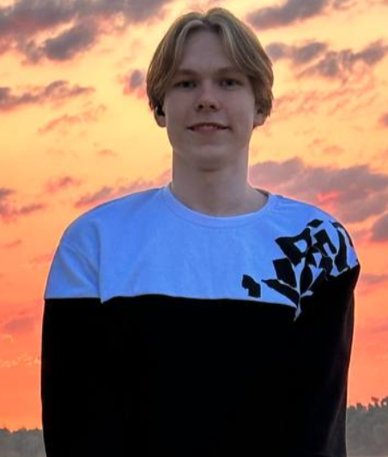
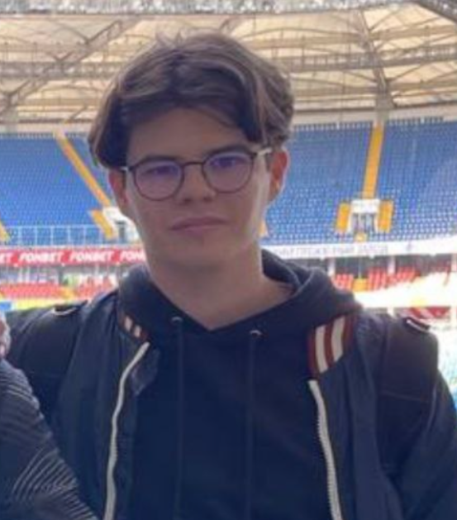
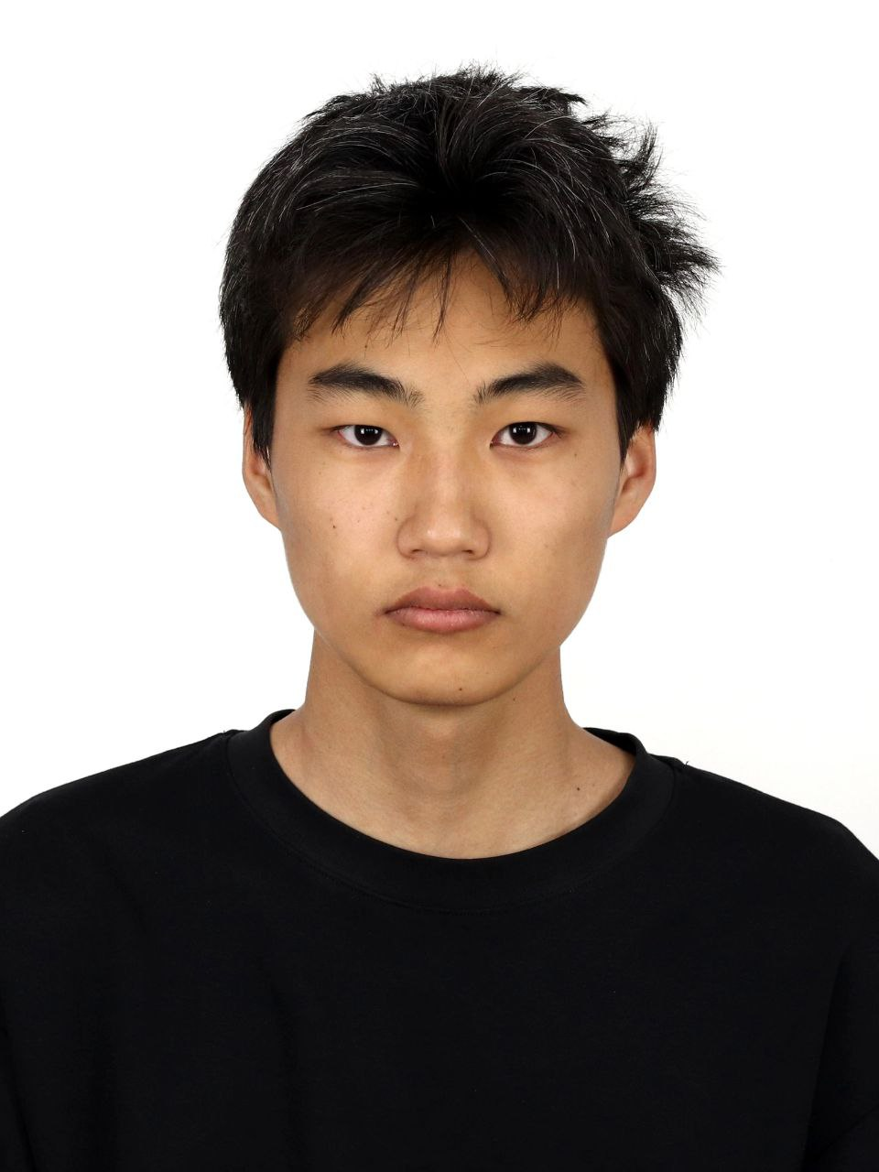
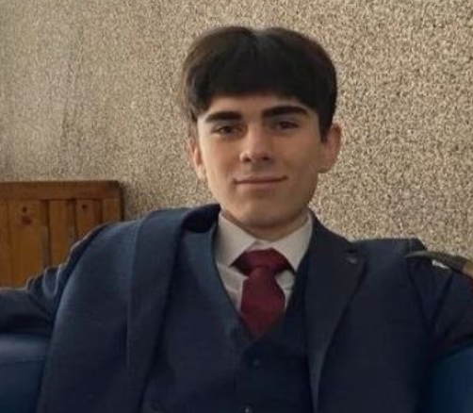
Наша команда
Яковенко Сергей Сергеевич
Тимлид/Старший разработчик
Агутин Родион Сергеевич
Разработчик
Буржинов Басанг Баатарович
Менеджер
Надточий Максим Леонидович
Генератор идей

Slide 3
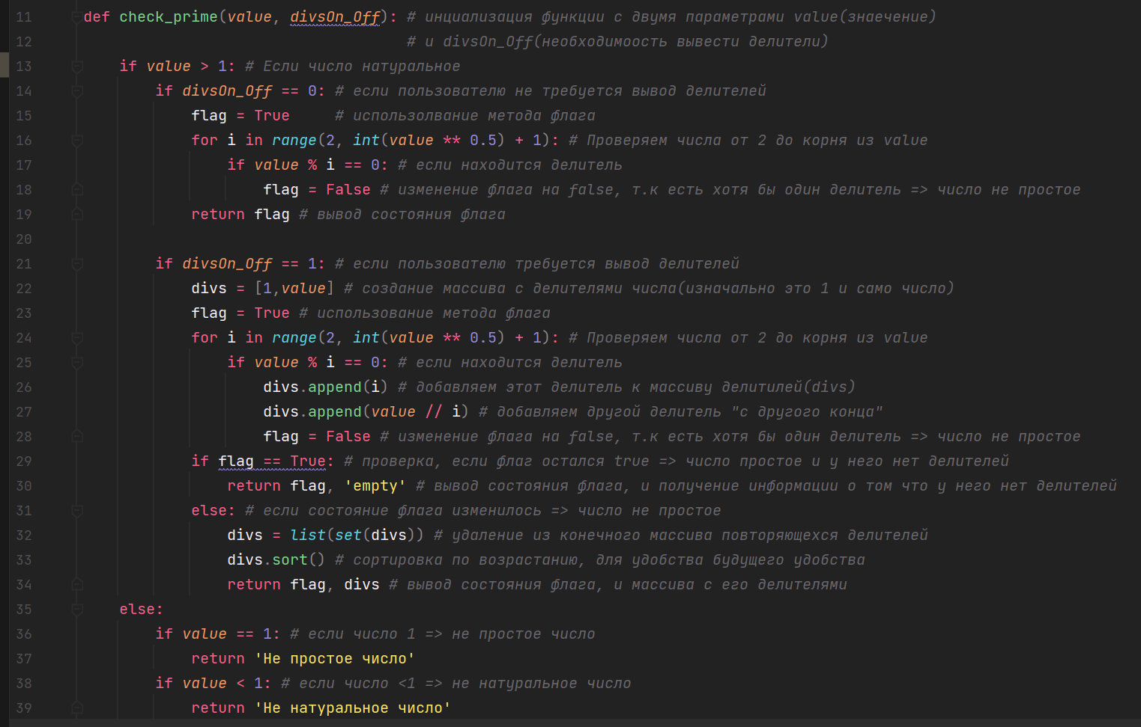
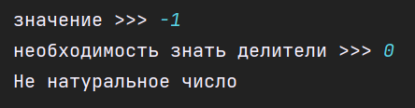
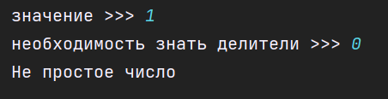
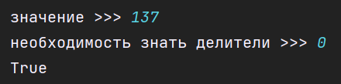
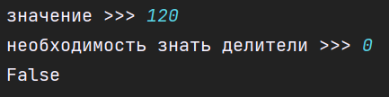
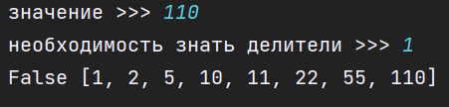
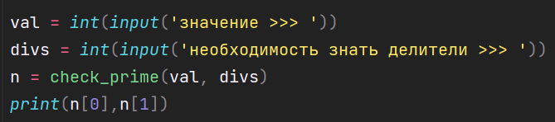
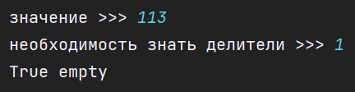
Функция
Тесты
Пример вывода при значении 2ого аргумента - 1

Slide 4
Спасибо за внимание!

